Slide 1
Clustering y PCA Deberíamos estar aprendiendo estadística descriptiva
Gabriel Horowitz

Slide 2
Clusterización
¿Qué nos permite hacer?
Permite agrupar los casos por similitud (distancia)
Permite tratar los diferentes grupos con un modelo diferente
Permite encontrar relaciones

Slide 3
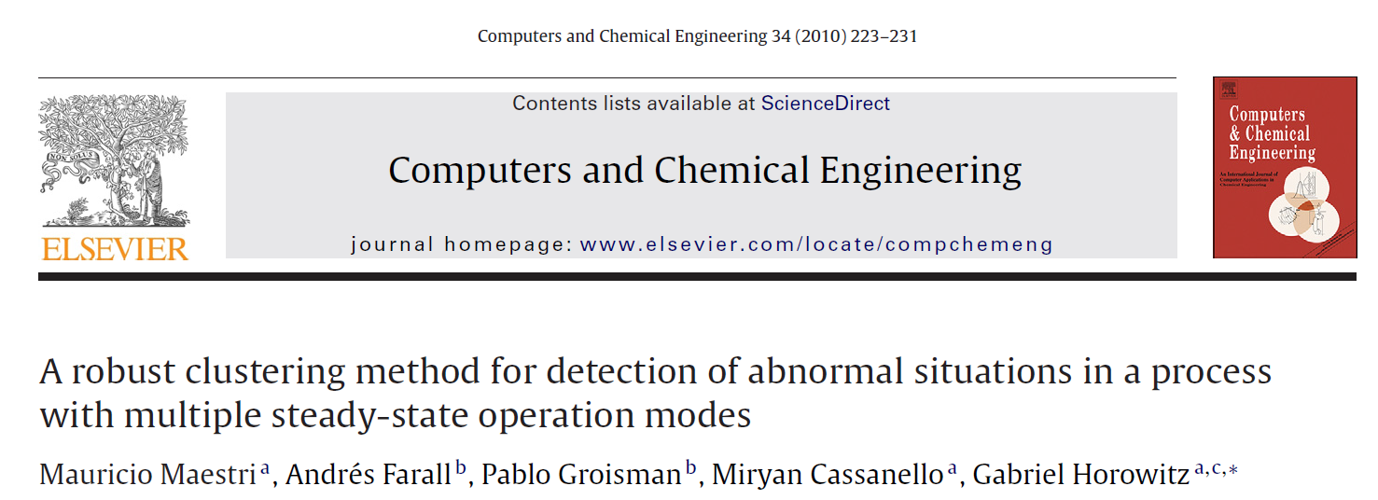
Clusterización
Ventajas y desventajas
No es supervisada (no conocemos qué tienen en común)
Es particularmente útil cuando hay muchas variables
Es peligroso cuando hay muchas variables y pocos datos
Puede usar muchos tipos de distancias (euclídea, euclíedea², Mahalanobis, etc.)

Slide 4
Clustering

Slide 5
Clusterización
K means
1. Elijo “k” puntos al azar (centros).
2. Le asigno cada individuo el color del centro más cercano.
3. Calculo el centro de masa de cada grupo, y muevo allí el centro.
4. Repito desde el paso 2 hasta que el cambio sea menor a un treshold

Slide 6
Demostración k-means

Slide 7
Demostración k-means

Slide 8
Demostración k-means

Slide 9
Demostración k-means

Slide 10
Demostración k-means

Slide 11
Demostración k-means

Slide 12
Demostración k-means

Slide 13
Demostración k-means

Slide 14
Demostración k-means

Slide 15
Demostración k-means

Slide 16
Número óptimo de clusters

Slide 17
Ejemplo para la clase de porblemas
cluster1 = sdev*randn(200,dim) + kron(ones(200,1),[0,0,0]);
cluster2 = sdev*randn(300,dim) + kron(ones(300,1),[0,0,6]);
cluster3 = sdev*randn(100,dim) + kron(ones(100,1),[0,6,0]);
cluster4 = sdev*randn(500,dim) + kron(ones(500,1),[6,0,0]);

Slide 18
Número óptimo de clusters
Suma de distancias: 4319
Suma de distancias: 2532
Suma de distancias: 781
Suma de distancias: 705
Suma de distancias: 633
Suma de distancias: 589

Slide 19
Número óptimo de clusters

Slide 20
Ventajas y desventajas del método k-means
No siempre se obtiene la misma solución, debo intentar con varios puntos de partida y varios números de clusters
Es poco sensible a outliers
Funciona bien con muchos datos

Slide 21
Demostración Jerárquico

Slide 22
Demostración Jerárquico

Slide 23
Demostración Jerárquico

Slide 24
Ventajas y desventajas del método jerárquico
Siempre obtiene la misma solución
Nos da automáticamente todas las posibles combinaciones de número de clusters
Es más sensible a outliers
No funciona bien con muchos datos

Slide 25
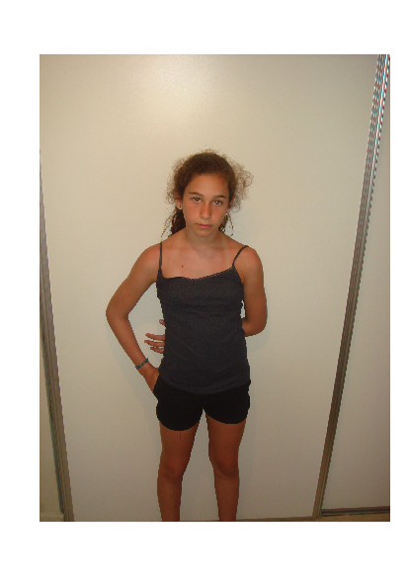
Ejemplo de uso: Espejo inteligente

Slide 26
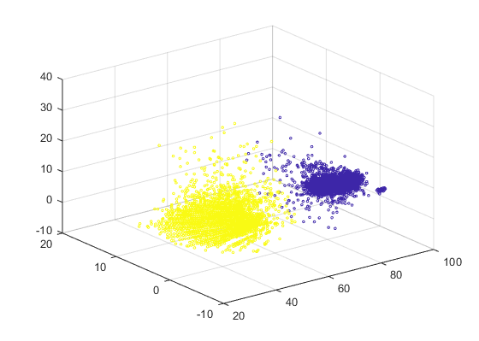
Paso a dos dimensiones y clusterizo

Slide 27
Selecciono el color de la región buscada

Slide 28
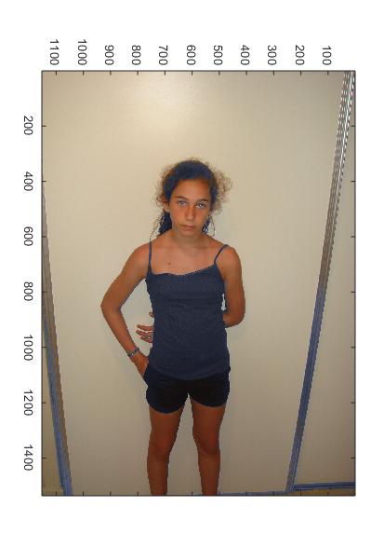

Slide 30
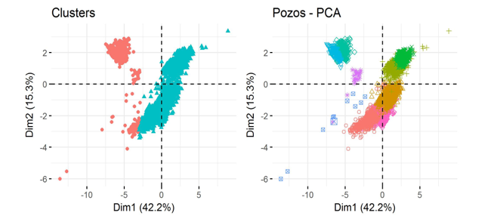
Ejemplo dónde el cluster predice el modelo que debe usarse

Slide 31
Principal Component analysis
Rotación de los ejes coordenados en la derección de los autovectores de la matriz de covarianza.
Lo asocio a una reducción de la dimensionalidad eligiendo los autovectores cuyo autovalor es más alto

Slide 32
PCA desde el punto de vista geométrico

Slide 33
PCA como modelo lineal

Slide 34
Cómo selecciono la cantidad de CP?

Slide 35
PCA desde un punto de vista algebraico
Voy al espacio rotado
Vuelvo al original
=
.
=
.
Voy al espacio rotado con el modelo
Voy al espacio rotado con el residuo
=
.
=
.
Vuelvo con el modelo
Vuelvo con el residuo
=
.
m
=
.
e
Espacio original
=
+
m
e

Slide 36
Normalización de datos
Zscore = (X-Xmedia) / desvest
Se usa:
Hay variables con dimensiones diferentes
Hay una variabilidad muy dispar entre variables
No encontramos sentido físico a las unidades
No se usa:
Unidades uniformes con sentido físico y acotadas

Slide 37
Ejemplo 3D
R1=random('norm',1,1,500,1);
R2=random('norm',1,1,500,1);
x=R1;
y=R2;
z=zscore(x+y);
PC1 PC2 PC3
0.509 -0.697 -0.504 0.495 0.717 -0.4905
0.703 -0.0005 0.714

Slide 38
Proyección de modelo y residuo
Voy al espacio rotado con el modelo
Voy al espacio rotado con el residuo
=
.
=
.
0
0.177

Slide 39
PCA vs. regresión
Regresión
PCA

Slide 40
Ejemplo de dimensión 5
R1=random('norm',1,1,500,1);
R2=random('norm',1,1,500,1);
R3=random('norm',1,1,500,1);
R4=random('norm',1,1,500,1);
% Cosntruyo mi espacio de fases
x1=R1;
x2=5*R1+random('norm',1,.01,500,1);
x3=R3;
x4=R4;
x5=x3+x4+random('norm',1,.01,500,1);
x5=(x5-mean(x5)*ones(size(x5)))/std(x5);

Slide 41
Resultado
Coeficientes
PC1 PC2 PC3 PC4 PC5
0.4794 0.5171 -0.0521 0.0018 -0.7071
0.4795 0.5171 -0.0521 -0.0017 0.7071
0.3974 -0.2964 0.7153 -0.4925 -0.0013
0.3407 -0.3859 -0.6949 -0.5021 -0.0012
0.5160 -0.4779 0.0048 0.7109 0.0018

Slide 42
Correlación a partir de PCA
x1=R1;
x2=5*R1+random('norm',1,.01,500,1);
x3=R3;
x4=R4;
x5=x3+x4+random('norm',1,.01,500,1);

Slide 43
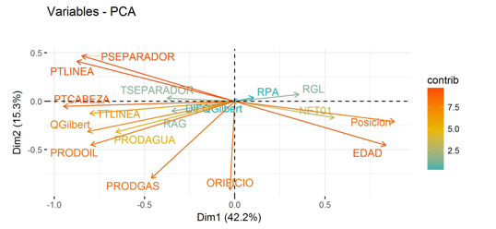
Ejemplo real

Slide 44
Ejemplo dónde el cluster + PCA

Slide 45
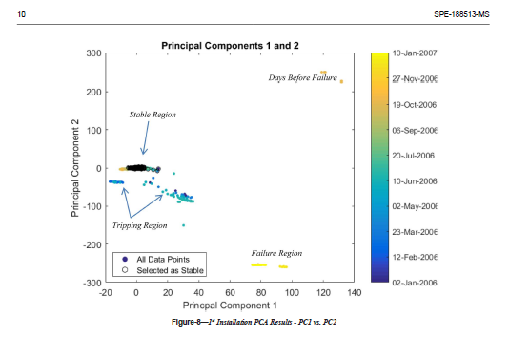
Ejemplo de monitoreo de ESP usando PCA

Slide 46
Gracias!

Slide 47
PCA desde un punto de vista algebraico
Voy al espacio rotado
Vuelvo al original
Voy al espacio rotado con el modelo
Voy al espacio rotado con el residuo
Vuelvo con el modelo
Vuelvo con el residuo
Espacio original

